Slide 1
Programación
Clase 03
Elementos básicos de la programación: Algoritmos
U2

Slide 2
Objetivos
Clase 03: Algoritmos
Comprender el concepto de algoritmos para la solución de problemas
Aplicar algoritmos para resolver problemas de programación
Diseñar algoritmos propios para la resolución de problemas de programación

Slide 3
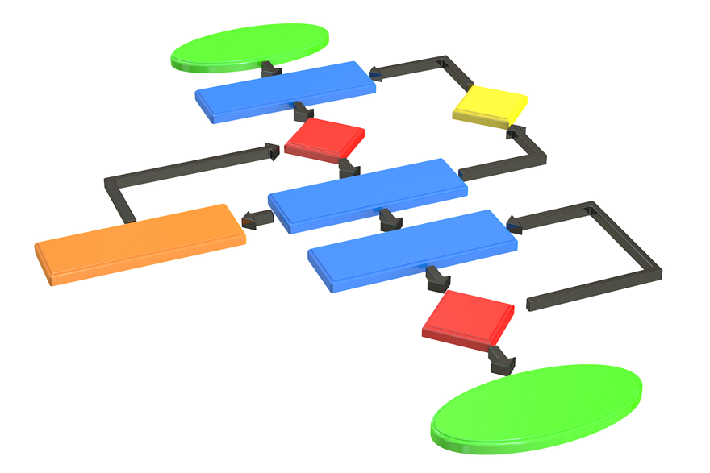
¿Qué es un algoritmo?
Clase 03: Algoritmos
Un algoritmo es un conjunto de instrucciones realizadas en un orden especifico, para solucionar algún problema.
Encontrarás algoritmos en diferentes ámbitos cotidianos.

Slide 4
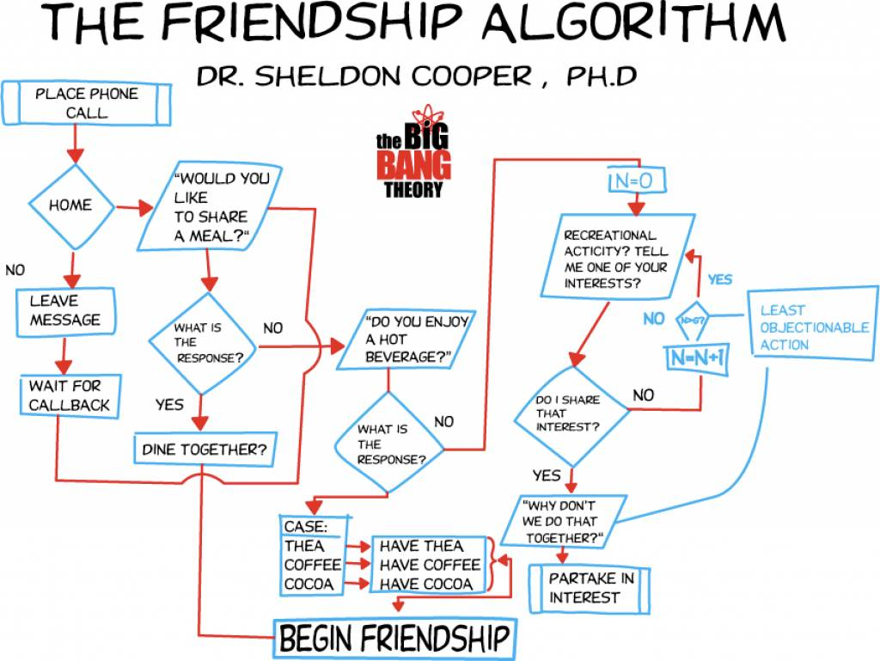
Hasta en una serie de TV los puedes encontrar

Slide 5
Antes de comenzar a programar…
Clase 03: Algoritmos
Antes de ponernos manos a la obra, debemos darnos una idea general de los pasos que seguiremos para lograr resolver nuestro problema.
Hay dos cosas que deberías hacer en papel antes de usar el teclado:
Refinar
Diagramar

Slide 6
Refino
Clase 03: Algoritmos
Cuando pienses en una solución en tu mente y visualices el paso a paso requerido, debes refinar cada idea para que se te haga mas fácil programarlo luego.
El refino sucesivo es la búsqueda de la solución de un problema, detallando nivel a nivel la solución, es decir, las tareas necesarias de realizar para llevar a cabo una función.
Un problema determinado es separado funcionalmente en distintas tareas que permiten su solución.
Las tareas definidas, por su parte, pueden nuevamente ser detalladas en subniveles, que determinan un tercer nivel de solución.

Slide 7
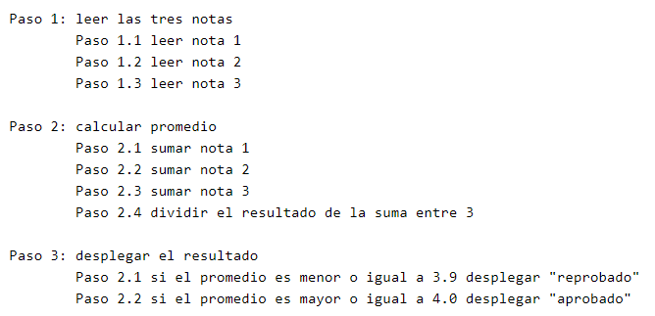
Ejemplo
Clase 03: Algoritmos
Indicar si un alumno aprueba o reprueba en base a 3 notas

Slide 8
Diagramar
Clase 03: Algoritmos
También es bueno crear un diagrama. Tener una representación visual de tu solución puede ayudarte mucho a seguir el flujo de tu programa.
Inicio
Usa flechas para representar el flujo
condición
Instrucción
NO
Instrucción
Usa rectángulos para las diferentes instrucciones
SI
Usa rombos para condiciones en un if o while o para representar un ciclo for
Agrega un inicio y un final
Fin

Slide 9
Clase 03: Algoritmos
Vamos con algunos
algoritmos

Slide 10
El mayor
Clase 03: Algoritmos
Algo que muchas veces vamos a necesitar es encontrar el número mayor entre una secuencia de valores.
Por ejemplo, si queremos encontrar a la persona con la mayor edad entre un conjunto de personas.
Vamos a simular eso preguntando por el teclado una secuencia de números.
Como el -1 no es una edad válida, vamos a usar ese número para terminar el ingreso de datos (OJO, que el -1 no es una edad, así que no hay que tomarlo en cuenta)

Slide 11
El mayor: Solo ciclo de lectura
Clase 03: Algoritmos
Inicio
x == -1
leer(x)
NO
leer(x)
SI
¿Y cómo se puede determinar el mayor de todos los X ingresados?
Fin

Slide 12
El mayor
Clase 03: Algoritmos
leer(x)
Inicio
NO
x == -1
x > mayor
mayor = -1
leer(x)
NO
SI
SI
print(mayor)
mayor = x
Fin

Slide 13
El menor
Clase 03: Algoritmos
Fíjate que al buscar el mayor, usamos una variable inicializada con un valor “especial”
Este valor está fuera del rango válido
No hay edades negativas
¿Qué hay que hacer para buscar la edad menor?
Usar un valor fuera del rango válido

Slide 14
El menor
Clase 03: Algoritmos
leer(x)
Inicio
NO
x == -1
x < menor
menor = 500
leer(x)
NO
SI
SI
print(menor)
menor = x
Fin

Slide 15
El promedio de todos los valores
Clase 03: Algoritmos
Ahora queremos saber el valor promedio de todos los valores ingresados.
Obviamente esto es simplemente la suma de todos los valores, dividido por la cantidad de valores
Entonces, necesitamos
Un contador, para saber cuántos valores hemos ingresados
Un acumulador, para ir “acumulando” los valores a medida que los vamos ingresando
Mantendremos el -1 como indicador de fin de datos

Slide 16
El promedio: contando los valores
Clase 03: Algoritmos
leer(x)
Inicio
x == -1
n = 0
leer(x)
NO
n = n + 1
SI
Fin
print(n)

Slide 17
El promedio: sumando los valores
Clase 03: Algoritmos
leer(x)
Inicio
x == -1
n = 0
s = 0
n = n + 1
s = s + x
leer(x)
NO
SI
print(n)
print(s)
Fin

Slide 18
El promedio
Clase 03: Algoritmos
leer(x)
Inicio
x == -1
n = 0
s = 0
n = n + 1
s = s + x
leer(x)
NO
SI
Fin
print(prom)
prom = s / n

Slide 19
Porcentajes
Clase 03: Algoritmos
Imagina que tienes todas tus notas, y quieres saber el % de tus notas que fue superior o igual a 4.0
¿Cómo se calcula el % de algo?
Entonces, para poder hacer este cálculo, hay que saber dos cosas:
La cantidad de notas que cumplen la condición (o sea, >= a 4.0)
La cantidad de notas en total
Mantendremos el -1 como indicador de fin de datos

Slide 20
El porcentaje
Clase 03: Algoritmos
leer(x)
n = n + 1
Inicio
NO
x == -1
x >= 4
n = 0
c = 0
leer(x)
NO
SI
SI
Fin
print(porc)
porc = 100 * c / n
c = c + 1

Slide 21
Mayor mejorado
Clase 03: Algoritmos
Ya conociste este algoritmo, pero solamente leímos una lista de números.
Esto no es tan útil.
Generalmente los números no vienen solos, sino que acompañan a algo más: por ejemplo, nombres.
Imagina que tenemos un conjunto de nombre de personas y sus edades, y queremos saber el nombre de la persona de más edad.
Mantendremos el -1 como indicador de fin de datos
OJO: Vamos a leer la edad primero y después el nombre. Si se ingresa un -1, no es necesario leer el nombre

Slide 22
El mayor
Clase 03: Algoritmos
Inicio
mayor = -1
nombreM = ‘’
leer(edad)
NO
edad == -1
edad > mayor
leer(edad)
NO
leer(nombre)
SI
SI
print(nombreM)
mayor = edad
nombreM = nombre
Fin

Slide 23
Trabajo autónomo mínimo
Clase 03.2: Algoritmos
Revisar capítulo 6 del libro guía.
Resolver ejercicios 9-13.

